Slide 1
YOUR Future NOW
FLUTTER COMMON

Slide 2
Flutter Introduction
Flutter 是 Google 2017年 在 Google I/O 大会上推出的一款用于跨平台、高性能的移动应用框架。
跨平台
对比其他移动端开发手段，Flutter 使用自绘UI + 原生，因为是自绘UI， 所以可以确保在多平台上 UI 保持一致。
高性能
同样因为使用自绘UI + 原生，对比 H5（WebView） + 原生（Ionic），或者 React Native（JS + 原生），Flutter 省去了中间通信的性能损失以及控件树的转换过程，所以性能更高。
开发效率
得益于 Dart 的语言特性，开发阶段即时编译JIT（Just in time）可以使用热重载（hot reload）功能，减少每次修改都需要重新打包的时间损耗。发版阶段使用提前编译AOT（Ahead of time）保证生成的代码性能。

Slide 3
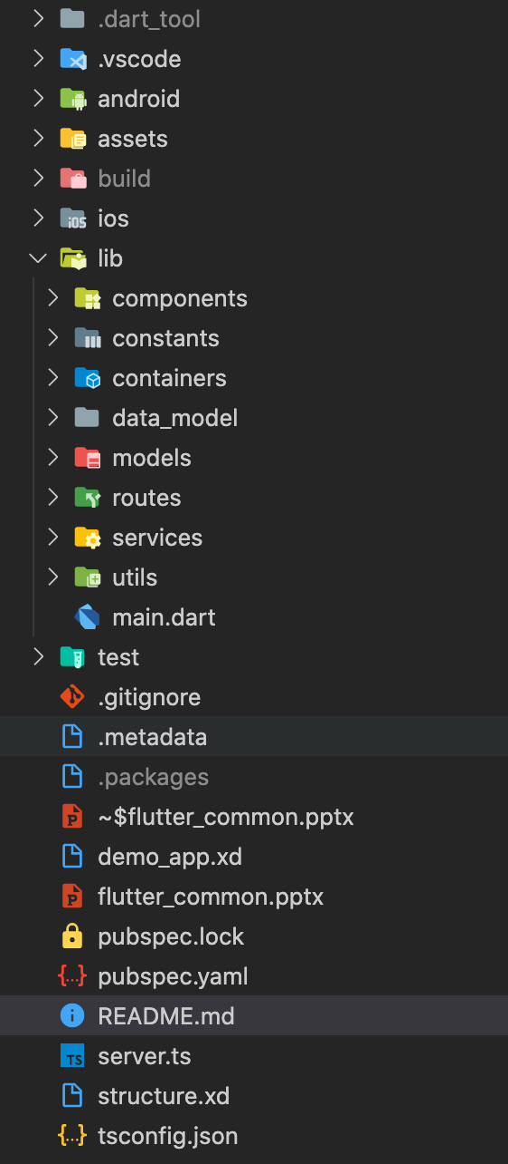
Directory Structure
Flutter 中，尽可能将 UI 或者 功能 拆分成可以复用，重新组织的Widget（组件），然后利用Widget（组件）组成页面。
Components
用来存放各种 UI Widget（组件） 和 功能Widget（组件）。其中的Widget（组件）为了复用，尽可能的避免与数据关联。
Containers
画面级的文件夹，里面存放的是最后需要渲染出来的页面，通过 Components 中的复用Widget（组件）组合而成，页面是需要与数据关联的。
Data-Model
存放数据管理模型的文件夹，通常存放有页面数据以及更新数据方法的文件。
Model
数据的类模型。

Slide 4
Flutter Widget
Flutter 中几乎所有的对象都是 Widget（组件）。Widget 的功能是描述一个 UI 元素的配置数据，而真正绘制到屏幕上是通过 Widget 创建出来的 Element。Flutter 中Widget（组件）根据提供的功能大概有如下几个分类：
基础Widget（组件）
Text, Button, Icon, Image, Form, Input
布局Widget（组件）
Row, Column, Flex, Wrap, Flow, Stack, Position, Align
容器类Widget（组件）
Container, Padding, DecoratedBox, Clip, Scaffold
滚动Widget（组件）
SingleChildScrollView,ListView, GridView, CustomScrollView
功能型Widget（组件）
InheritedWidget, Theme, Dialog, FutureBuilder, StreamBuilder, GestureDetector
动画类Widget（组件）
其中 Scaffold， Button（FlatButton, RaisedButton） 等一些Widget（组件）默认是由 Material UI 库提供的，使用的时候一定要在 MaterialApp 下使用，否则可能会报错。本质上它们也是由一些基础Widget（组件）组合而成的。

Slide 5
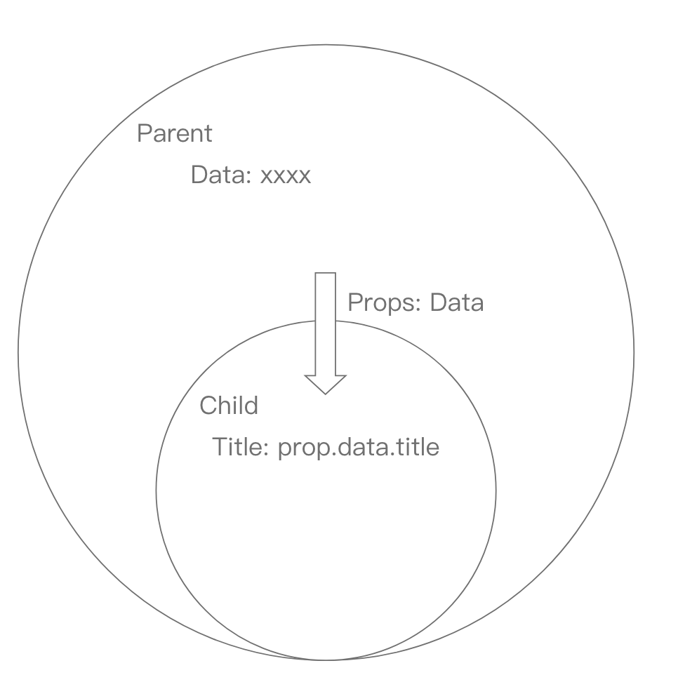
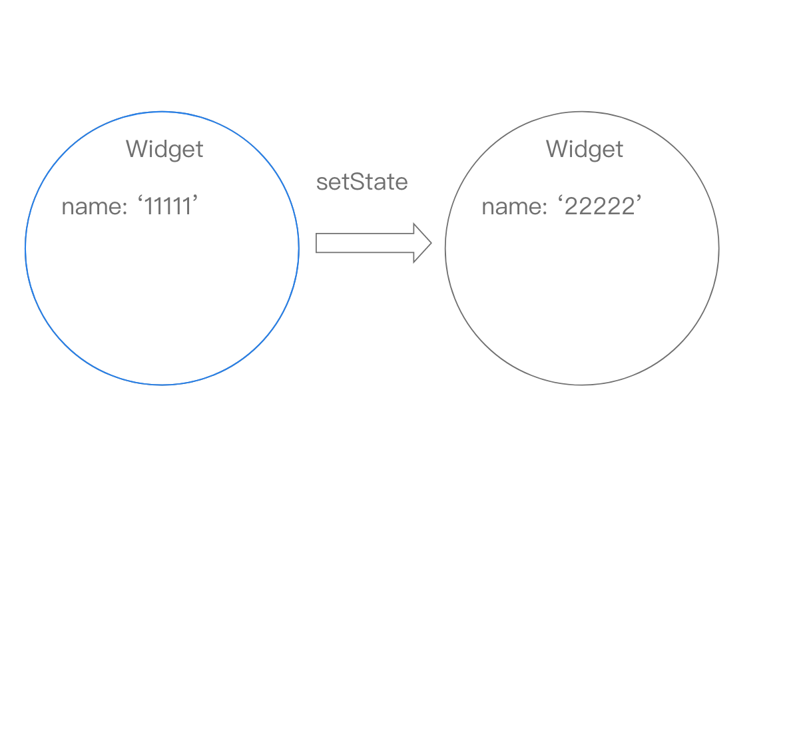
Props & State
什么是 Props？ Props 是由 父Widget（组件） 传递给 子Widget（组件） 的 变量或者数据（甚至是函数，方法），它在子Widget（组件）构造函数执行初始化时被初始化，初始化后 不能被修改。
什么是 State？ State 是由Widget（组件） 自身管理的变量或者数据， 当 State 变化时（通过 setState()）， UI 的构建器将会自动的重新渲染对应的 UI树。Widget（组件）自身的State是可变的，而且可以作为变量或者数据传递给子Widget（组件）。

Slide 6
Stateless & Stateful
按照 Flutter 的构建机制，Widget（组件）可以分为 状态Widget（组件） 和 无状态Widget（组件）。
无状态Widget（组件）
使用类初始化的数据进行渲染，Widget（组件）无需管理自己的状态，初始化是什么样，渲染就是什么样子。
状态Widget（组件）
不仅使用类初始化的数据进行渲染，Widget（组件）也可以声明自己的状态，当自己的状态发生变化时，可以调用方法重新渲染自身。状态Widget（组件）拥有生命周期。

Slide 7
Flutter Widget
图

Slide 8
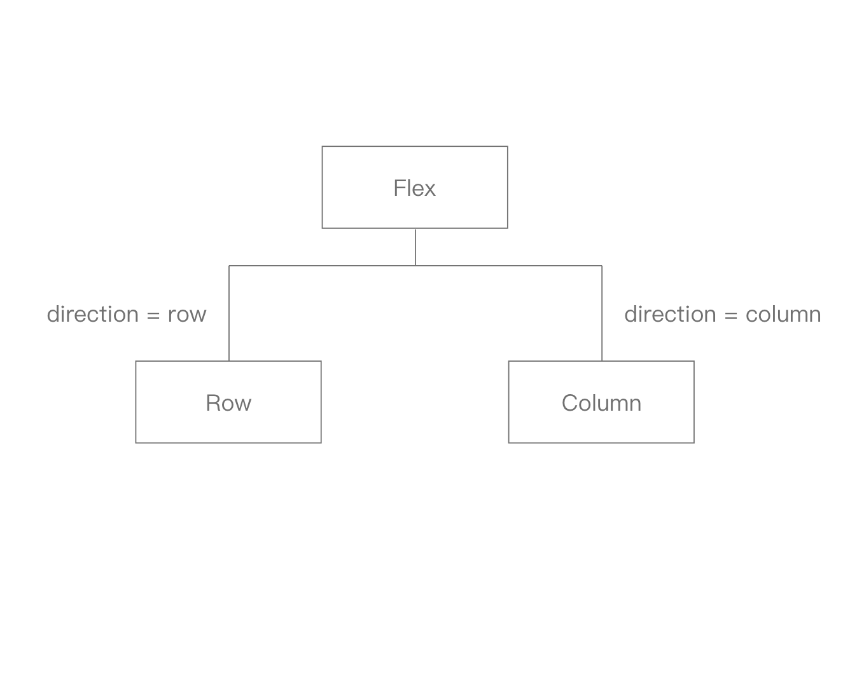
Flex Layout
Flutter 中的弹性布局模型跟 web 开发中的弹性布局非常类似。
如果知道主轴方向，可以直接使用Row和 Column， 他们都继承自 Flex。以下是共通的属性：
mainAxisSize
表示主轴（水平）方向上占用的空间，默认是 MainAxisSize.max， 表示尽可能多的占用水平方向的空间。MainAxisSize.min 则 Row 的实际宽度是所有子Widget（组件）占有的水平空间。
mainAxisAlignment
可以参照 css 的 justify-content 属性，表示子Widget（组件）在水平空间内的对齐方式。
crossAxisAlignment
可以参照 css 的 align-items属性，表示子Widget（组件）在垂直空间内的对齐方式。交叉轴的高度取决于子Widget（组件）中最高的子Widget（组件）。

Slide 9
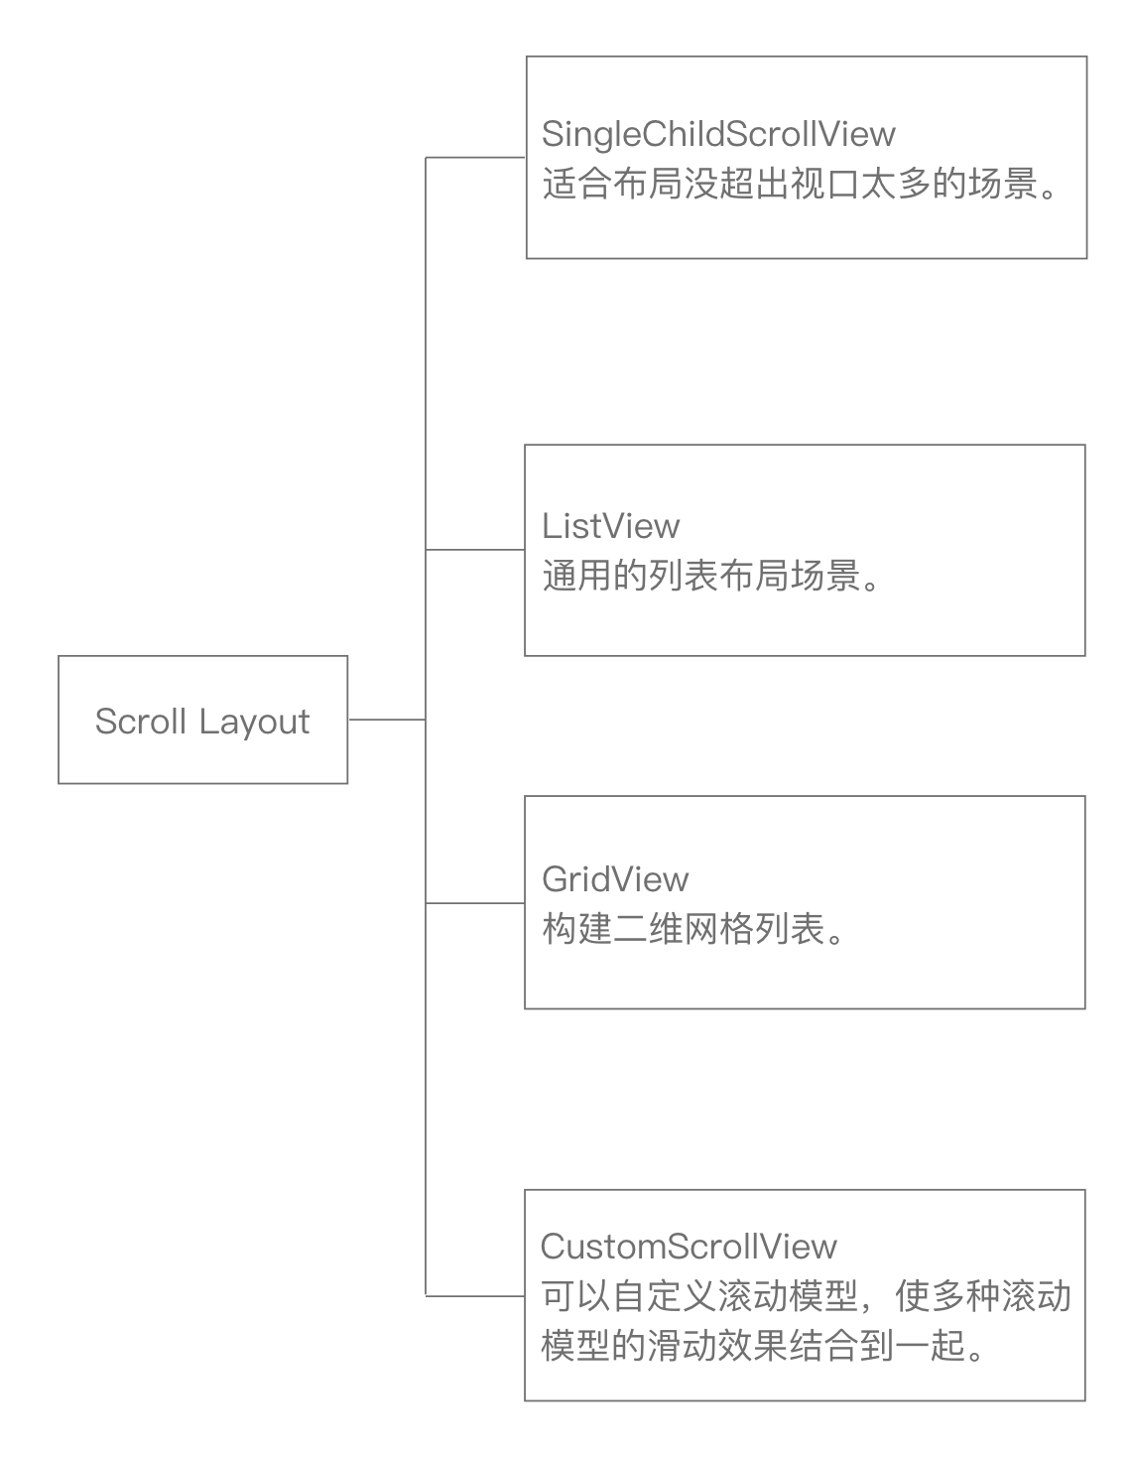
Scroll Layout
Flutter 渲染Widget（组件）的方式与 Web 有一个明显的区别，就是当Widget（组件）内容超过当前显示视口(View-Port)时，如果没有特殊处理，Flutter则会提示Overflow错误，并不会自动添加滚动条。而在Web 中会自动添加滚动条。为此，Flutter提供了多种可滚动Widget（组件）（Scrollable Widget）用于显示列表和长布局。
SingleChildScrollView
ListView(Sliver)
GridView (Sliver)
CostumScrollView (Sliver)
基于 Sliver 的延迟构建模型
如果一个可滚动Widget（组件）支持 Sliver 模型，那么该滚动可以将子Widget（组件）分成好多个薄片（Sliver），只有当 Sliver 出现在视口中时才会去构建它

Slide 10
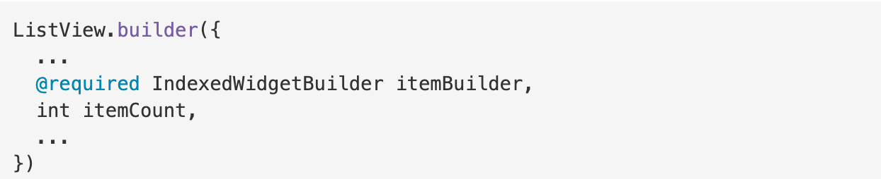
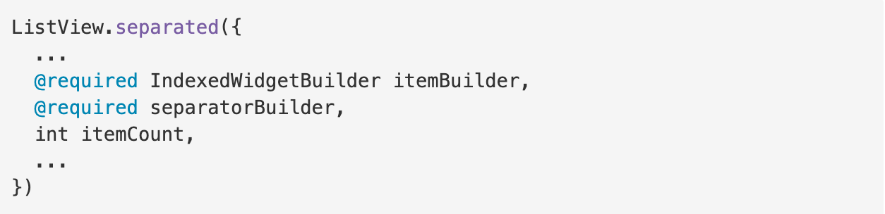
Scroll Layout
ListView.builder
ListView.separated
itemBuilder
列表项的构建器，执行时它返回一个 Widget。当列表滚动到具体的 index 位置时，该构建器会执行并创建列表项。
itemCount
列表项的数量， 如果为 null，则为无限列表。
separetorBuilder
列表项分割组件的构建器，执行后返回一个用来分割的Widget。

